Slide 1
캡스톤 디자인 13주차
이충섭,이재용

Slide 2
PX4 프로젝트 수정
https://www.netacad.com/
fake_gps 모듈
내부 변수 고도 / 위도 / 경도를 수정하여 재빌드
드론이 임의의 GPS를 생성하는지 확인

Slide 3
PX4 프로젝트 수정
https://www.netacad.com/
Jmavsim 시뮬레이터
시뮬레이터 실행 시 DEFAULT 값으로 초기화되는 고도 / 위도 / 경도 확인
위치 정보 변경 후 빌드 테스트
실행 시 초기화 위치 출 력되도록 수정

Slide 4
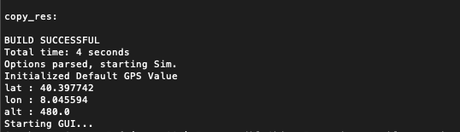
PX4 프로젝트 수정
https://www.netacad.com/

Slide 5
PX4 프로젝트 수정
https://www.netacad.com/
gps_collect 함수
Simulator 실행 이 후 반복적으로 GPS 정보를 수집
GPS 정보를 초 단위로 수집 및 출력하도록 수정

Slide 6
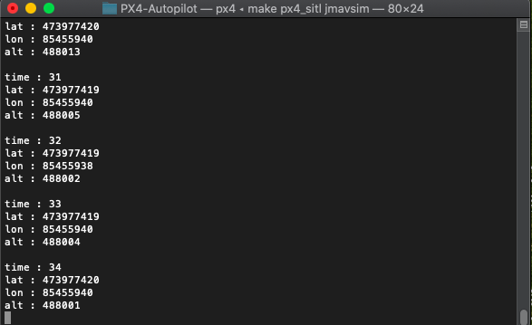
PX4 프로젝트 수정
https://www.netacad.com/

Slide 7
Fake-gps 를 통한 gps-spoofing 구현 (1)
기존에는 $fake_gps start 명령어를 통해서 gps2_raw 를 생성
gps2_raw parameter 가 생성되었으나 여전히 기존에 있던 gps_raw_int에 의해서 global_poistion_int 변수값이 변경 되었음
*global_poisition_int 는 gps_raw 값을 통해 전달받은 정보를 UAV 내에서
추정치를 더하여 생성되는 값
2. 따라서, gps_raw_int 값을 제거하거나 gps2_raw 값을 참고하도록 해야하는 목표 발생

Slide 8
Fake-gps 를 통한 gps-spoofing 구현 (2)
Failure module , Fake-gps example 코드를 통한 gps-spoofing 상황을 구현함
-$ param set SYS_FAILURE_EN 1 // injection 가능 상황 ON
-$ fake_gps start // gps2_raw parameter 생성
-$ failure gps off // global_poistion_int 종료

Slide 9
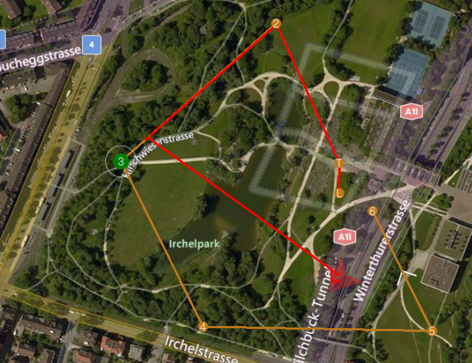
Fake-gps 구현 화면

Slide 10
IDS 제작을 위해 필요한 정보
waypoint data
gps 실시간 정보 (완료)
목적지와 출발지 사이의 위치 관계를 연산하여 드론이 나아가는 방향이 올바른지 판단
비행 경로 상 이탈 오차 범위

Slide 11
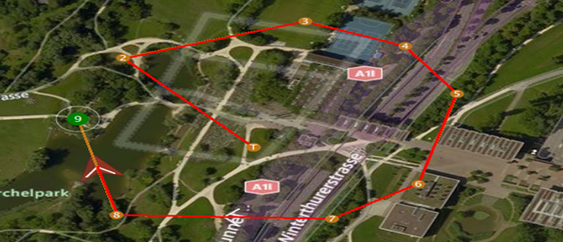
25m

Slide 12
